Slide 1

  Chào mừng các em đến với tiết Đạo đức

Slide 2
BÀI 5
QUÝ TRỌNG THỜI GIAN (Tiết 1)

Slide 3
Yêu cầu cần đạt
Nêu được một số biểu hiện của quý trọng thời gian.
Nêu nhận xét của em về việc sử dụng thời gian
Quý trọng thời gian giúp chúng ta hoàn thành công việc với kết quả tốt nhất.

Slide 4





Khởi động

Slide 5
Tích tắc! Tích tắc!
Đồng hồ quả lắc
Tích tắc đêm ngày
Không ngừng phút giây.
Tích tắc! Tích tắc!
Đồng hồ luôn nhắc:
Học, chơi, ăn, ngủ
Có giờ có giấc.
Tích tắc! Tích tắc!
Đồng hồ luôn nhắc
Từng phút từng giờ
Quý hơn vàng bạc.
Tác giả: Đinh Xuân Tửu
ĐỒNG HỒ QUẢ LẮC

Slide 6


Slide 7

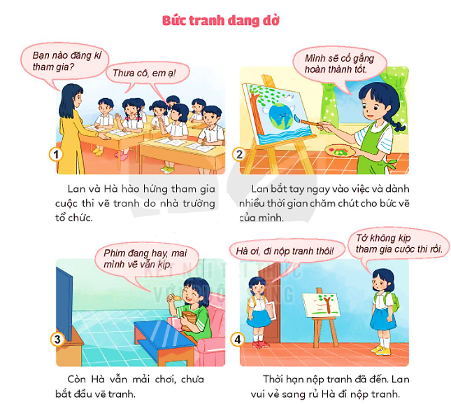

Bức tranh dang dở
KHÁM PHÁ
1
Kể chuyện theo tranh và trả lời câu hỏi:
Lan và Hà hào hứng tham gia cuộc thi vẽ tranh do nhà trường tổ chức.
Lan bắt tay ngay vào việc và dành nhiều thời gian chăm chút cho bức vẽ của mình.
- Theo em, vì sao cần quý trọng thời gian?
- Vì sao Lan kịp hoàn thành bức tranh còn Hà bỏ lỡ cơ hội tham gia cuộc thi?
Quý trọng thời gian giúp chúng ta hoàn thành công việc với kết quả tốt nhất.
→ Vì Lan chăm chỉ, dành nhiều thời gian chăm chút cho bức vẽ. Còn Hà mải chơi, bắt đầu vẽ tranh muộn.
Còn Hà vẫn mải chơi, chưa bắt đầu vẽ tranh.
Thời hạn nộp tranh đã đến. Lan vui vẻ sang rủ Hà đi nộp tranh.

Slide 8
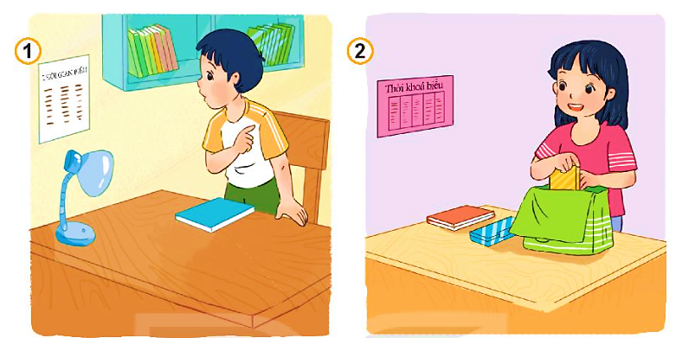
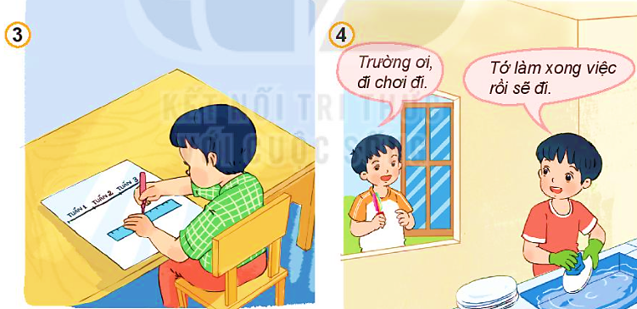
2
Quan sát tranh và trả lời câu hỏi:
KHÁM PHÁ
Nêu nhận xét của em về việc sử dụng thời gian của các bạn trong tranh.
Hải luôn thực hiện các việc trong ngày theo thời gian biểu.
Liên luôn chuẩn bị sách vở từ tối hôm trước.
Huy thường đặt ra kế hoạch học tập và phấn đấu hoàn thành.
Trường luôn hoàn thành xong mọi việc rồi mới đi chơi.
Quý trọng thời gian là biết sử dụng thời gian một cách tiết kiệm và hợp lí.

Slide 9





Vận dụng
Notes:
Bài giảng thiết kế bởi: Hương Thảo - tranthao121004@gmail.com

Slide 10
Yêu cầu cần đạt
Nêu được một số biểu hiện của quý trọng thời gian.
Nêu nhận xét của em về việc sử dụng thời gian
Quý trọng thời gian giúp chúng ta hoàn thành công việc với kết quả tốt nhất.

Slide 11
Định hướng tiếp theo
Về nhà vận dụng kiến thức đã học vào cuộc sống.
Chuẩn bị bài Quý trọng thời gian (Tiết 2)
Notes:
Bài giảng thiết kế bởi: Hương Thảo - tranthao121004@gmail.com

Slide 12

CHÀO TẠM BIỆT

